Slide 1
Внеклассное
мероприятие- квест
«Путешествие с Пином»
3 класс
Подготовили
учителя начальных классов
ГБОУ Школа №843
Абу Хадер Е.В, Асаульченко Т.В, БолотинаЕ.С,Бочарова М.А,
Гуськова О.Д, Дворак О.В, Кириллова Е.В,
Короткова М.Ю, Петухова Т.В, Семёнова А.Г.
Москва 2017г

Slide 2
Цель:
Формирование представлений детей об экономических понятиях, таких как: валюта, цена, товар через знакомство с достопримечательностями страны и ее культурой.
Задачи:
Способствовать формированию умения работать командой, сопереживать, находить коллективный ответ путем обсуждения.
Способствовать развитию логического мышления у детей через решения экономических задач.
Вызвать желание доводить начатое дело до конца.

Slide 3
Планируемые результаты
Предметные:
- обосновывать выполненные задания;
- конструировать последовательность шагов;
- составлять фигуры из частей, определять место заданной детали в конструкции.
Метапредметные:
-анализировать правила игры, действовать в соответствии с заданными правилами;
- включаться в групповую работу, участвовать в обсуждении проблемных вопросов, высказывать собственное мнение, учитывать разные мнения;
- освоение начальных форм познавательной и личностной рефлексии
- активное использование речевых средств для решения коммуникативных и познавательных задач.
Личностные:
- повышение уровня развития интеллектуальных и творческих способностей учащихся;
- развитие коммуникативной компетентности детей.

Slide 4
Познавательные УУД:
Общеучебные:
- контролировать и оценивать процесс и результат деятельности;
- формулировать и решать проблемы;
- осознанно строить высказывания в устной форме;
Логические:
- анализ признаков с целью составления объектов;
- составление целого из частей;
построение рассуждения; обобщение.
Коммуникативные УУД:
Инициативное сотрудничество:
- ставить вопросы; обращаться за помощью; формулировать свои затруднения;
- предлагать помощь и сотрудничество;
Планирование сотрудничества:
- договариваться о распределении функций и ролей в совместной деятельности.
Взаимодействие:
- формулировать собственное мнение и позицию; задавать вопросы;
- строить понятные для партнёров высказывания;
- строить монологичное высказывание;
- слушать собеседника, вести устный диалог.

Slide 5
Знакомство
Дорогие, ребята!
Я – неутомимый путешественник Пин. Из каждой страны я привозил на память монету. Моя коллекция уже большая. Ребята, догадайтесь в каких странах я побывал.

Slide 6
Для путешествия я выбирал разные виды транспорта: наземный, воздушный. Каждый из вас выберет, каким транспортом начнёт своё путешествие, вынув билет из мешка.
Деление на команды

Slide 7
Объяснение маршрута
Каждой группе юных путешественников я дам маршрутный лист. Вместе с ним вы получите первый ключ-подсказку. Маршрутный лист сообщит в какую страну вы должны отправиться, чтобы встретиться с моими друзьями, пообщаться с ними, выполнить их задания. Но не забывайте, что в каждой стране у вас будет лишь 5 минут.

Slide 8
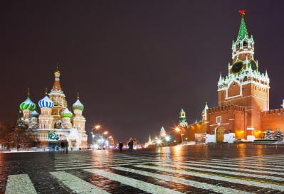
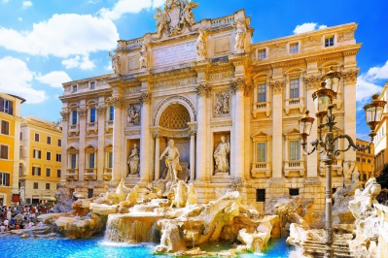
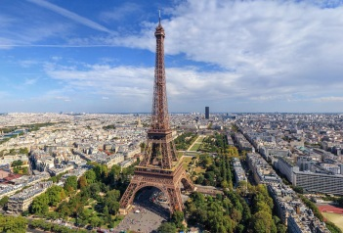
?
?
?
?
?
?

Slide 9
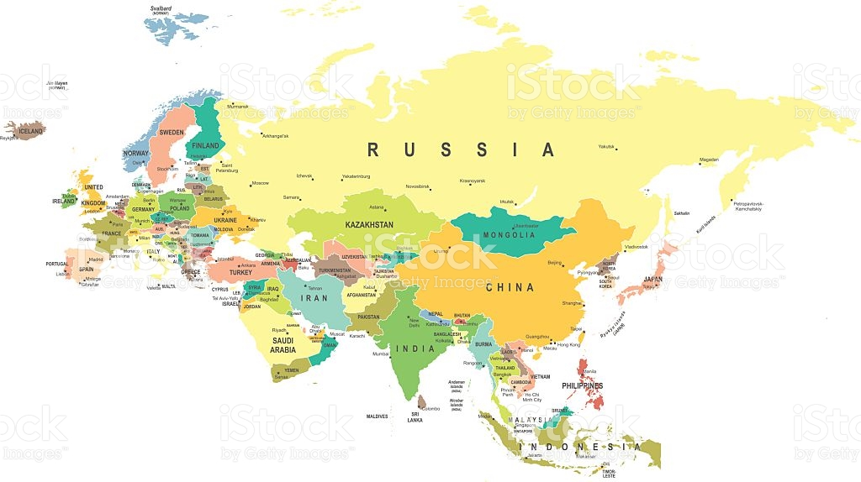
Маршрутный лист
1
Д
А
И
С
Э

Slide 10
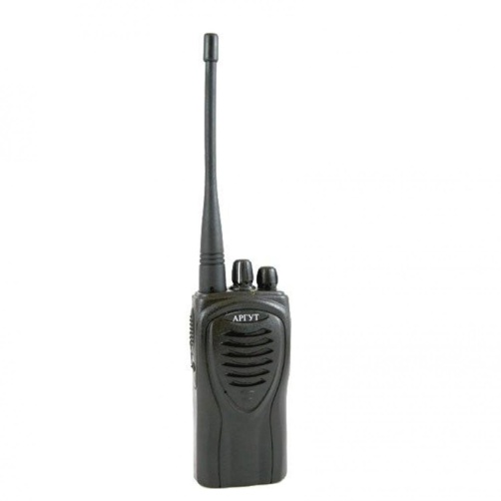
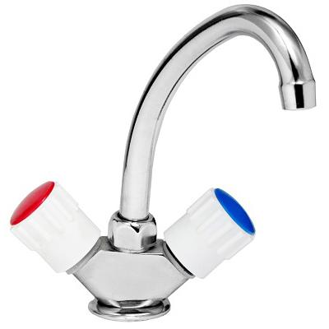
ФРАНЦИЯ

Slide 11
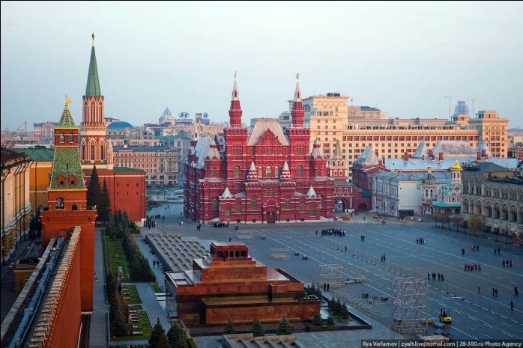
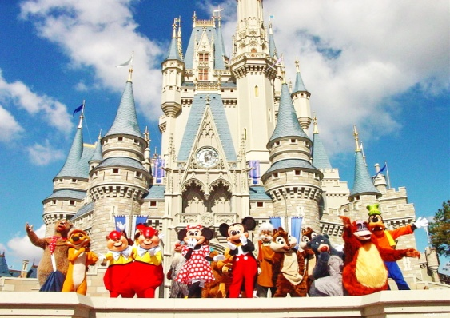
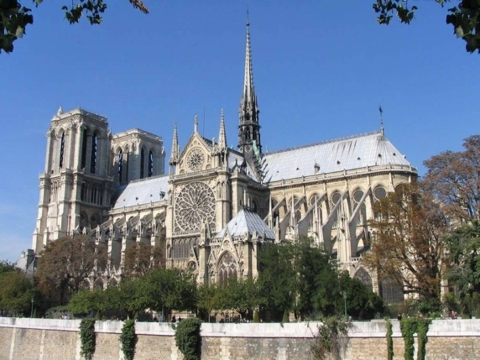
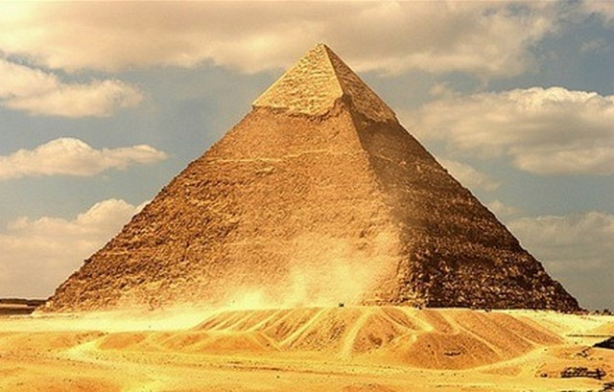
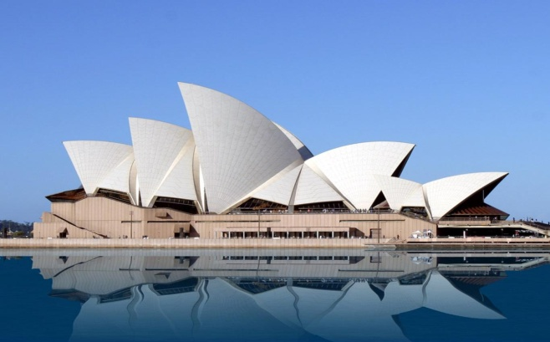
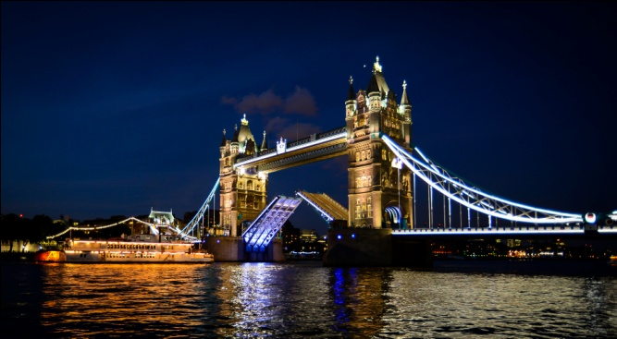
ФРАНЦИЯ

Slide 12
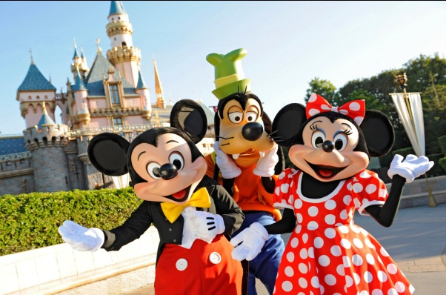
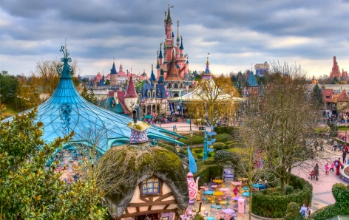
Задача
Маша и Петя решили посетить парк развлечений и отдыха Диснейленд. Детский билет стоит 10 евро. Хватит ли 1000 российских рублей Маше и Пете, чтобы посетить парк развлечений и отдыха?
(1 евро – 65 рублей)
Ответ: нет, не хватит, (1 билет стоит 650 рублей)

Slide 13
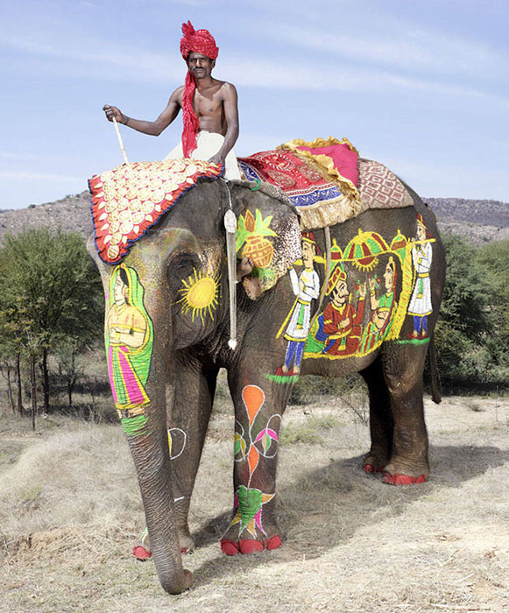
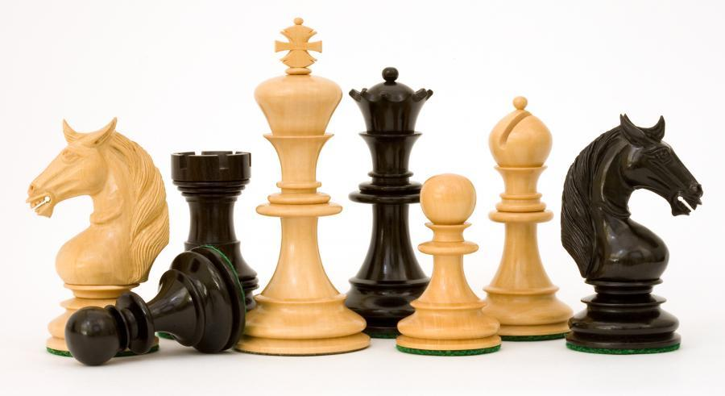
Индия

Slide 14
пешка
Слон
крокодил
дамка
сторож
шашка

Slide 15
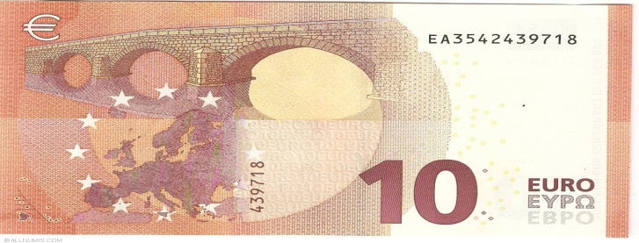
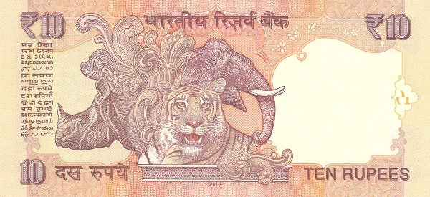
Задача
Подарочные шахматы в Индии стоят 160 рупий, в Италии такой же набор шахмат стоит 2 евро. В какой стране можно купить шахматы дешевле?
65 рублей - 1евро
1рубль - 2 рупии
Ответ : шахматы стоят
дешевле в Индии (80 руб).

Slide 16
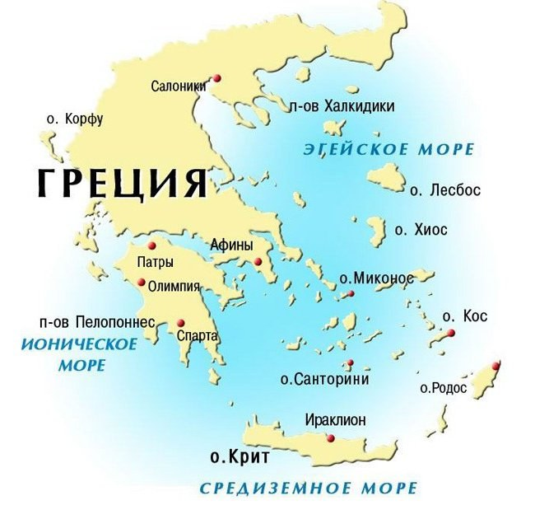

Slide 17
1
Г
Е
Р
А
К
Л
Сын Зевса, совершивший 12 подвигов
2
Л
А
В
Р
Вечнозеленый символ победы
3
Б
О
Р
Ь
Б
А
Контактный вид спорта - единоборство
4
О
Г
О
Н
Ь
Символ Олимпийских игр

Slide 18
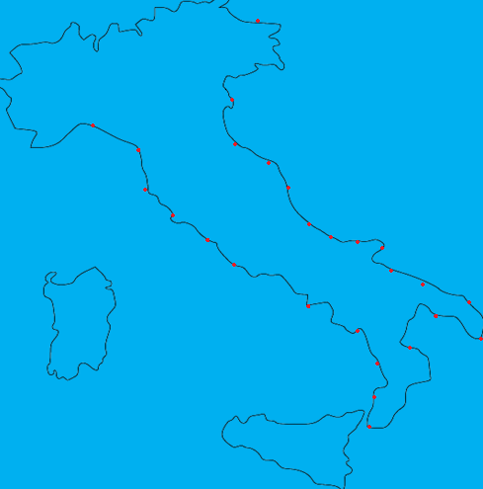
Италия

Slide 19
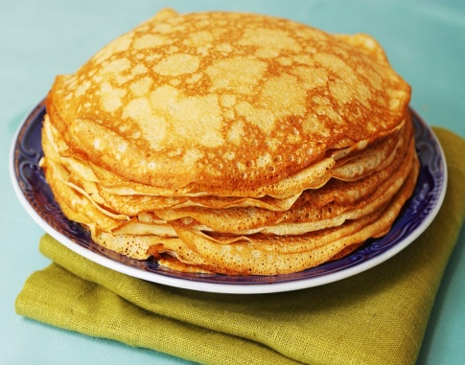
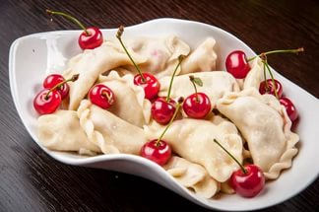
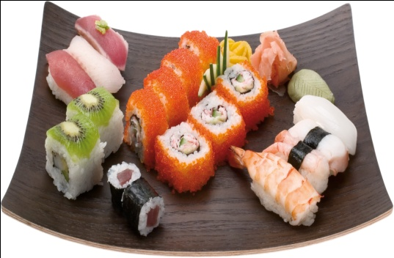
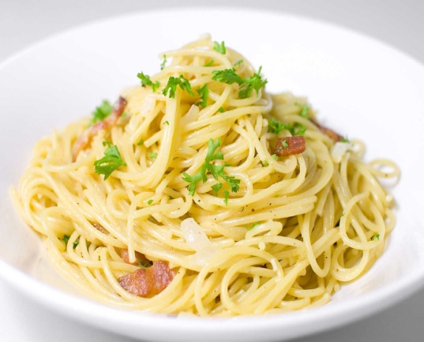
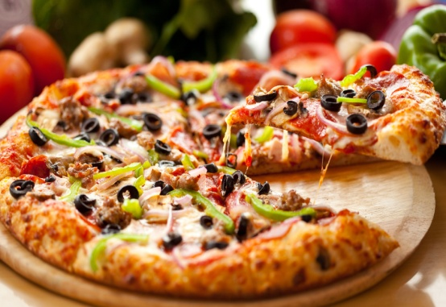
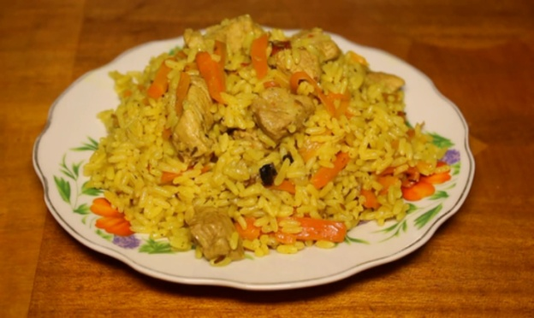
Италия

Slide 20
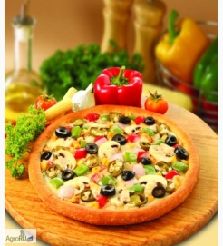
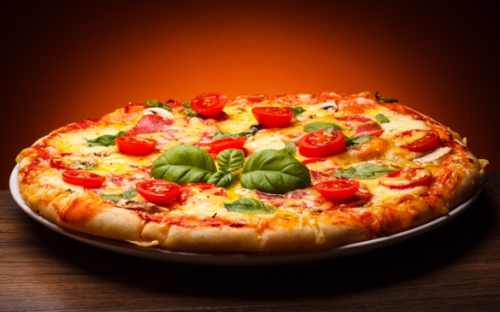
Задача
Для приготовления пиццы необходимо:
- Мука – 1 кг (1 евро)
- Сыр – о,5 кг (3 евро)
- Помидоры - 1 кг (2 евро)
Вопрос: какая сумма будет потрачена в российских рублях на закупку ингредиентов для пиццы
(1 евро = 65 руб)
390 рублей

Slide 21
КИТАЙ

Slide 22
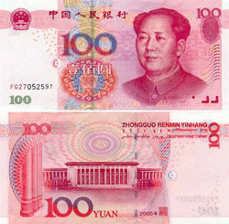
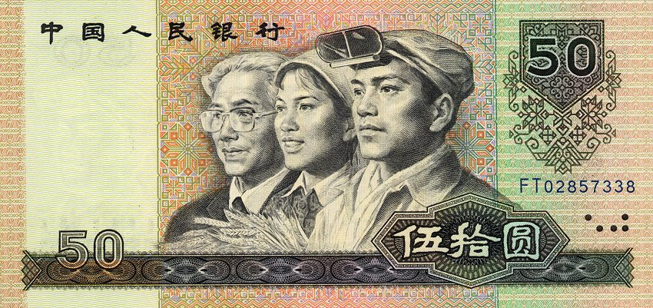
Китай
Денежная единица Китая называется юань (Yuan). Юань- это единственная официальная валюта на территории КНР. Сами китайцы называют свои деньги «народные деньги».

Slide 23
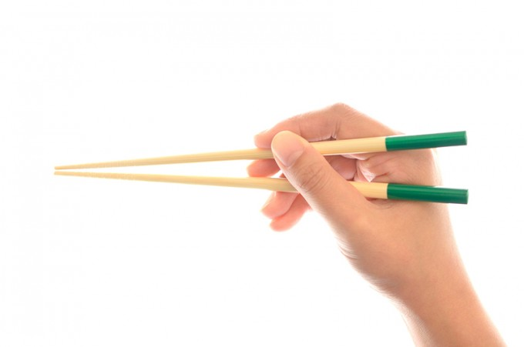
Игра « Китайский обед»
1 конфета=
1 юань=
8 рублей

Slide 24
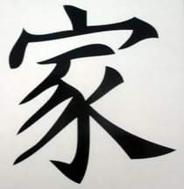
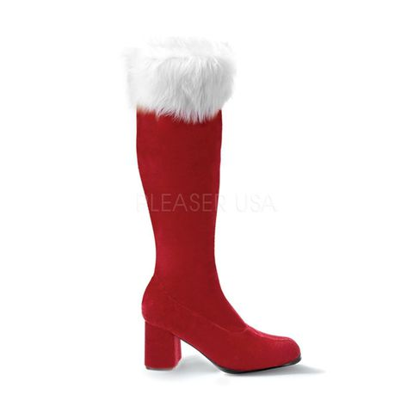
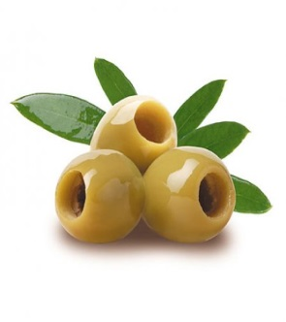

Slide 25
Островок
Задание: Вы попали на необитаемый остров. Вам предстоит здесь прожить некоторое время. Но у острова нет своего названия. Назовите эту землю и создайте её денежную единицу.

Slide 26
Спасибо за участие, удачи и новых открытий !
Поместите здесь ваш текст

